Slide 1




ФОРМУВАННЯ НОВОЇ СУДОВОЇ
ІР-ПРАКТИКИ:
ДОСВІД КРАЇН ЄС ТА УКРАЇНИ
ТЕТЯНА ОГНЕВʼЮК
ПАРТНЕРКА, PHD, КЕРІВНИЦЯ
ПРАКТИКИ ВИРІШЕННЯ СПОРІВ

Slide 2

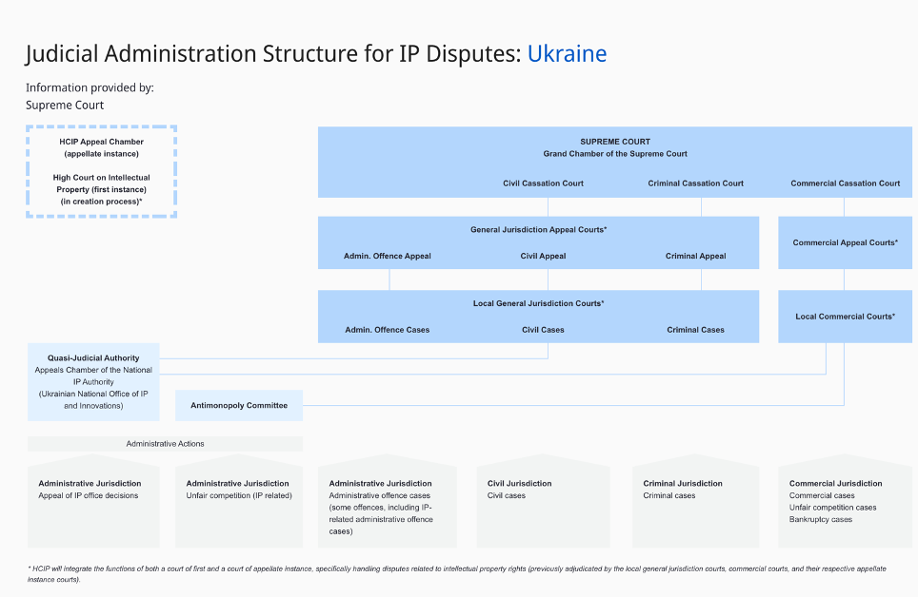
HTTPS://WWW.WIPO.INT/WEB/WIPOLEX/JUDICIAL-ADMINISTRATION-STRUCTURE/UA

Slide 3
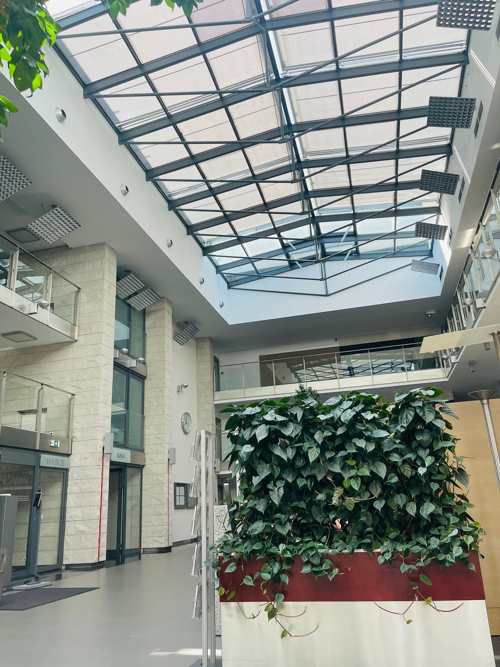
Згідно зі Звітом Європейської Комісії (2023) в рамках Пакету Розширення протягом 2024 року Україна повинна продовжити покращення системи захисту прав інтелектуальної власності, зокрема шляхом боротьби з піратством і підробленою продукцією, а також створення суду з питань інтелектуальної власності та використання співпраці з Європейським відомством з інтелектуальної власності
В проєкті Стратегії розвитку системи правосуддя та конституційного судочинства на 2024-2029 роки (презентована Офісом Президента України в жовтні 2024 року) в п. 2.1.3 “Щодо вищих спеціалізованих судів” середньострокові плани: “вирішення питання щодо функціонування ВСПІВ”
В Тіньовому звіті до розділу 23 “Правосуддя та фундаментальні права” Звіту Єврокомісії (громадська ініціатива, презентований у вересні 2024 року) в розділі “Рекомендації”: запуск роботи ВСПІВ дасть можливість розвʼязати багато питань у сфері захисту прав ІВ, забезпечити гарантований кваліфікований захист правовласників щодо обʼєктів промислової власност, авторських та суміжних прав, а також інвесторів, зокрема іноземних.
На фото: Окружний адміністративний суд, м. Краків, Польща
CGL_CourthouseOfTheFuture

Slide 4
ПОКИ ВСПІВ... НЕ ВСПІВ
АБО КЛЮЧОВІ ІР-КЕЙСИ 2024
Постанова КГС ВС від 01.02.2024 у справі № 910/2059/20 за позовом Камініон Холдінгс Лімітед” до Олікон АВ, Укрноіві про визнання патенту недійсним: “захисту підлягає не лише порушене субʼєктивне право, а й охоронюваний законом інтерес”
Окремий блог на Supreme Observer:
Постанова ВП ВС від 17.04.2024 у справі №910/13988/20: “Визнання ТМ добре відомою не є самостійним способом захисту, а є умовою надання особі захисту, зокрема шляхом визнання недійсною реєстрації (свідоцтва) ТМ іншою особою
Постанова КГС ВС від 23.01.24 у справі № 910/10548/22 за позовом КП “ГІОЦ” до Укрноіві, ТОВ “Діджітал Солюшнс” про визнання недійсним свідоцтва на комбіновану ТМ - висновок про наслідки відсутності висновку про застосування рішення ОМС у ІР-спорі для відкриття касаційного провадження за п. 3 ч. 2 ст. 287 ГПК України
Постанова КГС ВС від 04.04.2024 у справі № 910/21780/21 за позовом благодійної організації до Укрноіві про визнання недійсним парва ІВ на винахід (ліки), який охороняється патентом України, - відсутність обставин, які б підтверджували наявність порушення права особи чи охоронюваного законом інтересу, є самостійною підставою для відмови у позові
Постанова КГС ВС від 14.03.2024 у справі № 910/10373/22 за позовом ТОВ “Брайтфʼюче Ессет Менеджмент” до Укрноіві про визнання дій протиправними, - державна реєстрація виключних майнових прав на ТМ на імʼя компанії з управління активами не суперечить НПА, у яких врегульовано питання інститутів спільного інвестування пайового фонду
Постанова КГС ВС від 18.04.2024 у справі №910/11292/23 про застосування розпорядження АМКУ від 03.03.3022 “Про деякі питання організації діяльності АМКУ в умовах воєнного стану до припинення чи скасування воєнного стану” в контексті наявності чи відсутності обставин для зупинення перебігу строків надання інформації

Slide 5
ПОКИ ВСПІВ... НЕ ВСПІВ
АБО КЛЮЧОВІ ІР-КЕЙСИ 2024
Окремий блог на Supreme Observer:
Постанова КЦС ВС від 02.05.2024 у справі № 331/6402/15-ц - задоволення вимоги про встановлення факту використання винаходу (корисної моделі) чи визнання патенту залежним від іншого патенту не забезпечить відновлення порушеного права ІВ чи присікання або не допуск відповідного порушення, а може бути передумовою для інших позовів
Постанова КГС ВС від 20.08.2024 у справі № 910/13105/21 - розрізняльна здатність, набута шляхом використання, допускається лише за виняткових умов, зокрема коли кількість заявлених товарів та послуг є дуже обмеженою, а відповідний ринок дуже конкретний. Для реєстрації кольору як знака потрібні переконливі докази набутої розрізняльної здатності виключно кольору для заявлених товарів і послуг
Постанова КГС ВС від 13.06.2024 у справі № 910/204/22 - чинне законодавство України не передбачає можливість подання заявки на реєстрацію лікарського засобу та отримання реєстраційного посвідчення до закінчення дії патенту. Практика застосування “правила Болар” у законодавстві країн Європи здійснюється з урахуванням особливостей, що діють в цих країнах
Постанова КГС ВС від 17.09.2024 у справі № 910/3022/22 за позовом Ошадбанка до АТ “Міжнародний резервний банк” про стягнення збитків у сумі 390 255 270,00 грн, - складно віднайти правові висновки за сукупністю суджень зокрема про те, що питання щодо незаконності використання відповідачем ТМ не було предметом спору та не встановлювалось у справі № 910/570/16 про визнання визнання недійсними ряду належним відповідачу свідоцтв на знак для товарів і послуг та встановлення заборони незаконно використовувати належну позивачу Торговельну марку.
Окрім того, з постанови вбачається застосування загального підходу до обрахунку розміру упущеної вигоди без урахування того, що шкоди виникла не з договірних правовідносин.
Постанова КГС ВС від 11.07.2024 у справі № 910/11011/23 - заборона, як спосіб захисту порушеного авторського права може бути застосована судом на майбутнє, оскільки направлена на недопущення порушень саме у майбутньому

Slide 6
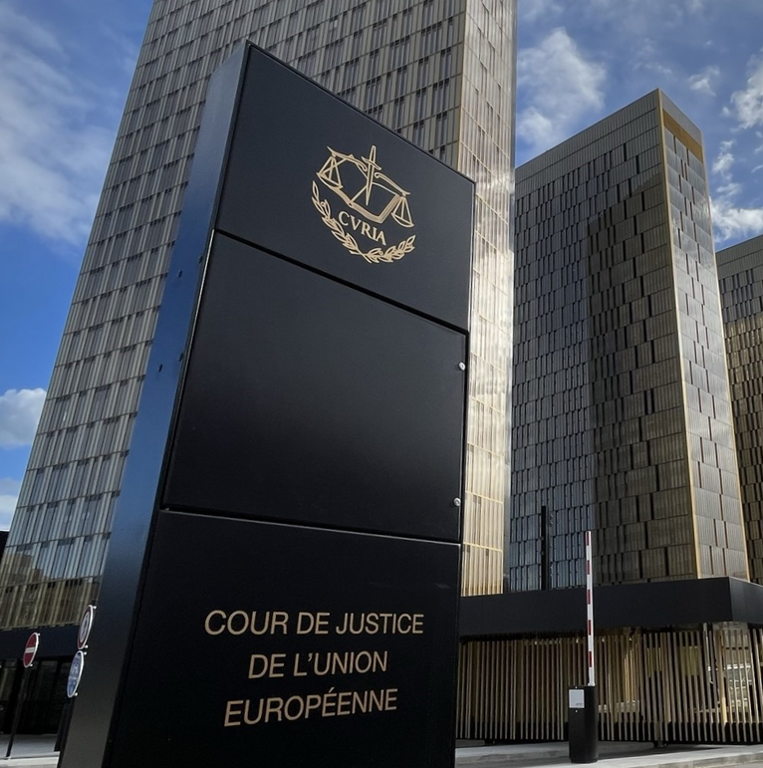
ІР-ПРАКТИКА І СУД ЄС
КГС ВС активно застосовує окремі норми Угоди про асоціацію як норми прямої дії з 2018 року.
Так, КГС ВС у постанові від 17.07.2018 у справі № 910/14972/17 підтвердив пріоритет ст. 198 Угоди про асоціацію у порівнянні з національним законодавством, а пізніше у справі № 910/4947/18 від 04.07.2019 постановив, що ст. 198 Угоди може застосовуватись як норма прямої дії, оскільки вона встановлює нові стандарти захисту прав інтелектуальної власності.
P.S. Разом з тим, суди кожного разу використовували різне обгрунтування того, чому норма є такою, що має пряму дію (професор Комарова Т.)
КЦС ВС має інше бачення щодо практики Суду ЄС:
У постанові від 20.11.2020 у справі №212/116/17-ц суд виснував, що рішення Суду Європейського Союзу (European Court of Justice, ECJ) не є джерелом права національної правової системи України.
ВП ВС:
Відповідно до постанови від 12.03.2019 у справі №9901/636/18 : рішення Європейського суду справедливості діють лише у межах правової системи Європейського Союзу, до членів-держав якого Україна на даний час не входить

Slide 7
ІР-ПРАКТИКА І СУД ЄС
Постанова ВП ВС від 03.08.2022 у справі № 910/9627/20: рішення Суду ЄС належить розцінювати як таке, що дозволяє встановити зміст положень актів законодавства Європейського Союзу (зокрема в енергетичній галузі). Подібно до практики застосування рішень ЄСПЛ, врахуванню підлягають принципи, що випливають із його рішень щодо подібних питань, навіть якщо вони стосуються інших держав”.
У правовій системі ЄС існує така теза: “право ЄС є тим, що про нього каже Суд справедливості, відтак неможливо читати норму права ЄС не враховуючи рішення Суду ЄС щодо її тлумачення

Slide 8

ІР-ПРАКТИКА СУДУ ЄС 2024
Рішення Загального Суду (Восьма Палата) від 24.04.2024 у справі Kneipp vs EUIPO
Суд відхилив позов Компанії - заявника на ТМ і виніс рішення про тягар доказування стосовно репутації знака. Він вважає, що хоча тягар доказування щодо репутації знака лежить на власнику цього знака, репутація втрачається поступово, і тому саме заявник повинен був довести, що репутація, яка поступово набувалась попереднім знаком протягом багатьох років, раптово зникла протягом останнього року, коли проводилась експертиза. Репутація повинна бути встановлена на дату подання заяви на реєстрацію знака, що заявляється

Slide 9
ІР-ПРАКТИКА СУДУ ЄС 2024
Рішення Загального Суду (Восьма Палата) від 17.04.2024 у справі Insider v EUIPO
Суд скасував рішення Апеляційної ради Європейської агенції з інтелектуальної власності та зазначив: Усі акти права ЄС повинні поважати основоположні права, визнані Хартією. Що стосується права бути почутим у всіх провадженнях, то воно гарантує кожному можливість ефективно висловити свої погляди під час адміністративної процедури й до прийняття рішення щодо цієї особи, яке може негативно вплинути на її інтереси. Однак порушення права на захист може бути визнано наявним лише за умови, що неврахування думки сторони мало конкретний вплив на її здатність захищати себе

Slide 10
ІР-ПРАКТИКА СУДУ ЄС 2024
Рішення Загального Суду (Сьома Палата) від 10.04.2024 у справі M&T 1997 v EUIPO (дверні та віконні ручки)
В контексті анулювання рішення відповідача Суд зазначив, що принцип загального враження, яке справляє промисловий зразок на поінформованого користувача, повинен визначатись з урахуванням способу використання відповідного продукту та впливу його видимих ознак на легкість використання. Крім того, якщо дизайнер користується високим рівнем свободи в розробці зразка, це посилює висновок про те, що зразки, які не мають суттєвих відмінностей, створюють однакове загальне враження і відповідно оспорюваний зразок не має індивідуального характеру.

Slide 11
ІР-ПРАКТИКА СУДУ ЄС 2024
Рішення Суду справедливості від 27.02.2024 EUIPO vs The KaiKai Company Jaeger Wichmann
ВП надала розʼяснення щодо розмежування прямої дії міжнародних договорів та тлумачення підзаконних нормативно-правових актів відповідно до таких договорів.
“Що стосується впливу паризької конвенції на правопорядок ЄС, то хоча ця конвенція не була укладена ЄС, правила, викладені в її окремих статтях, включаючи ст. 4, що були включені в Угоду ТРІПС, яка була укладена ЄС. Отже, ці правила повинні розглядатись як такі, що створюють такі ж наслідки, як і правила Угоди ТРІПС. Оскільки ця Угода є обовʼязковою для ЄС, і відповідно має пріоритет над вторинним законодавством ЄС, останнє має тлумачитись , наскільки це можливо, відповідно до положень цієї угоди

Slide 12




ДЯКУЮ ЗА УВАГУ!
www.ambassadors.in.ua
tohneviuk@ambassadors.in.ua
80443-55-11-77
Київ, бульвар Т. Шевченка, 33Б, БЦ “Європа-Плаза”

